Slide 1
Курсовой проект по дисциплине «Распределенные программные системы» по теме: Реализация прототипа информационной системы «Организация предоставления и выполнения бытовых услуг»
Выполнил: студент группы ПРИ-120 Парахин Кирилл

Slide 2
Предоставление и выполнение бытовых услуг
Представим ситуацию, когда какому-то человеку A требуется выполнить какую-то работу (например, сделать ремонт, перевезти вещи, заменить проводку в квартире и т.д.). Он может сделать это сам, а может нанять специалиста, который сделает все это гораздо быстрее и качественнее за определенную цену. Казалось бы, это достаточно распространенная практика в наше время.
Но что если автоматизировать данный процесс? Для удобства обоих сторон (исполнителя и нанимателя) создать электронную систему, благодаря которой будет возможно очень быстро организовать подачу заявок, обратную связь и отклик потенциальных «работников».
Благодаря этому, клиенты системы могут быстро связываться с друг другом, договариваться по всем вопросам, выезжать к месту выполнения работы или оказания услуги.

Slide 3
Описание категорий пользователей системы и прецедентов
Как и было сказано ранее, система включает в себя разделение ролей пользователей по значимости:
- обычный пользователь (клиент системы)
- модератор системы
- администратор системы
Обычные пользователи в свою очередь делятся на категории:
- новые пользователи, не зарегистрированные в системе
- пользователи с личным кабинетом и зарегистрированные в системе
По характеру пользования системой клиенты также делятся на такие категории, как:
- заказчики (наниматели), размещающие объявления на сайте;
- исполнители услуг (которые могут откликаться на объявления)

Slide 4
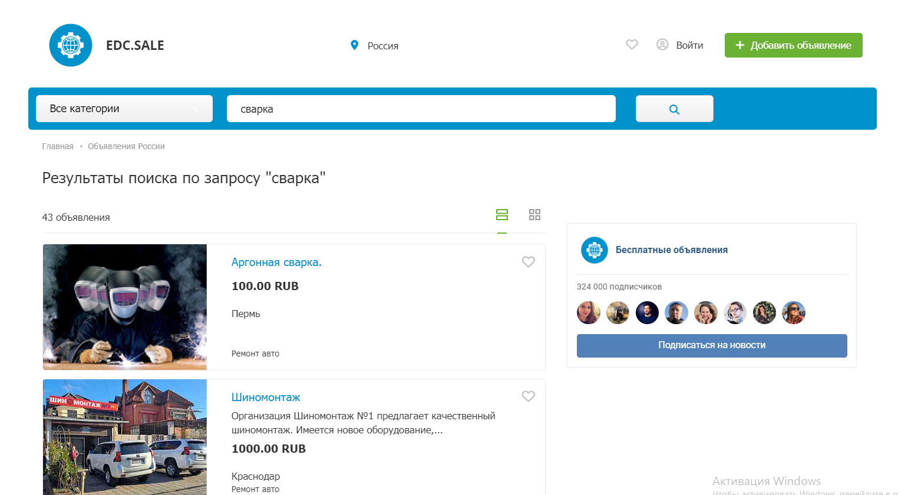
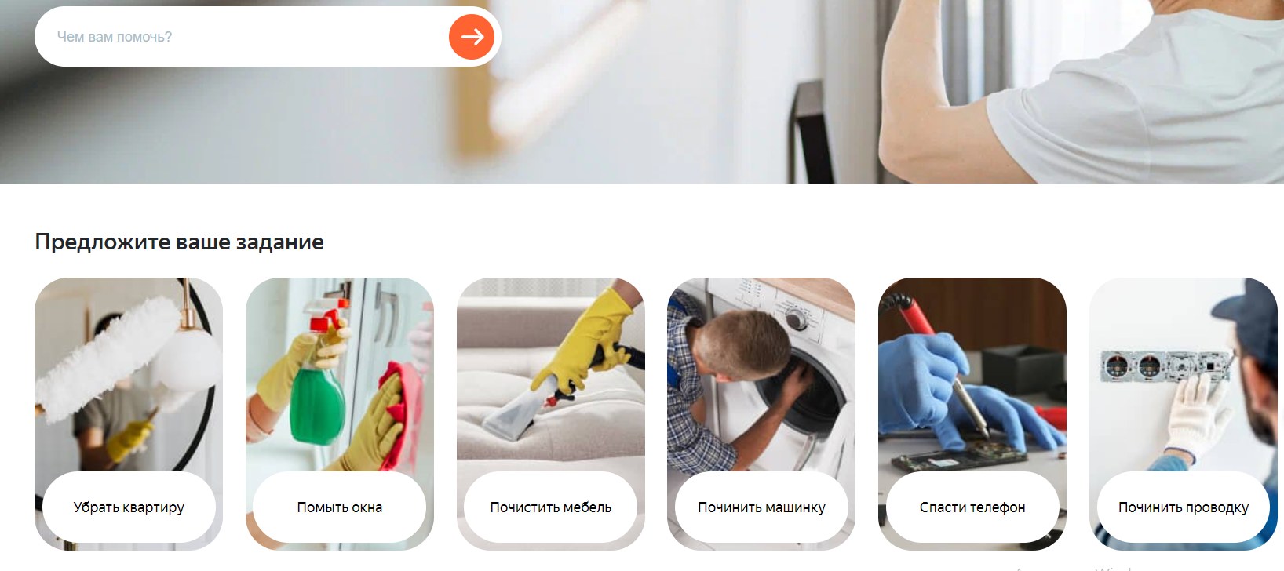
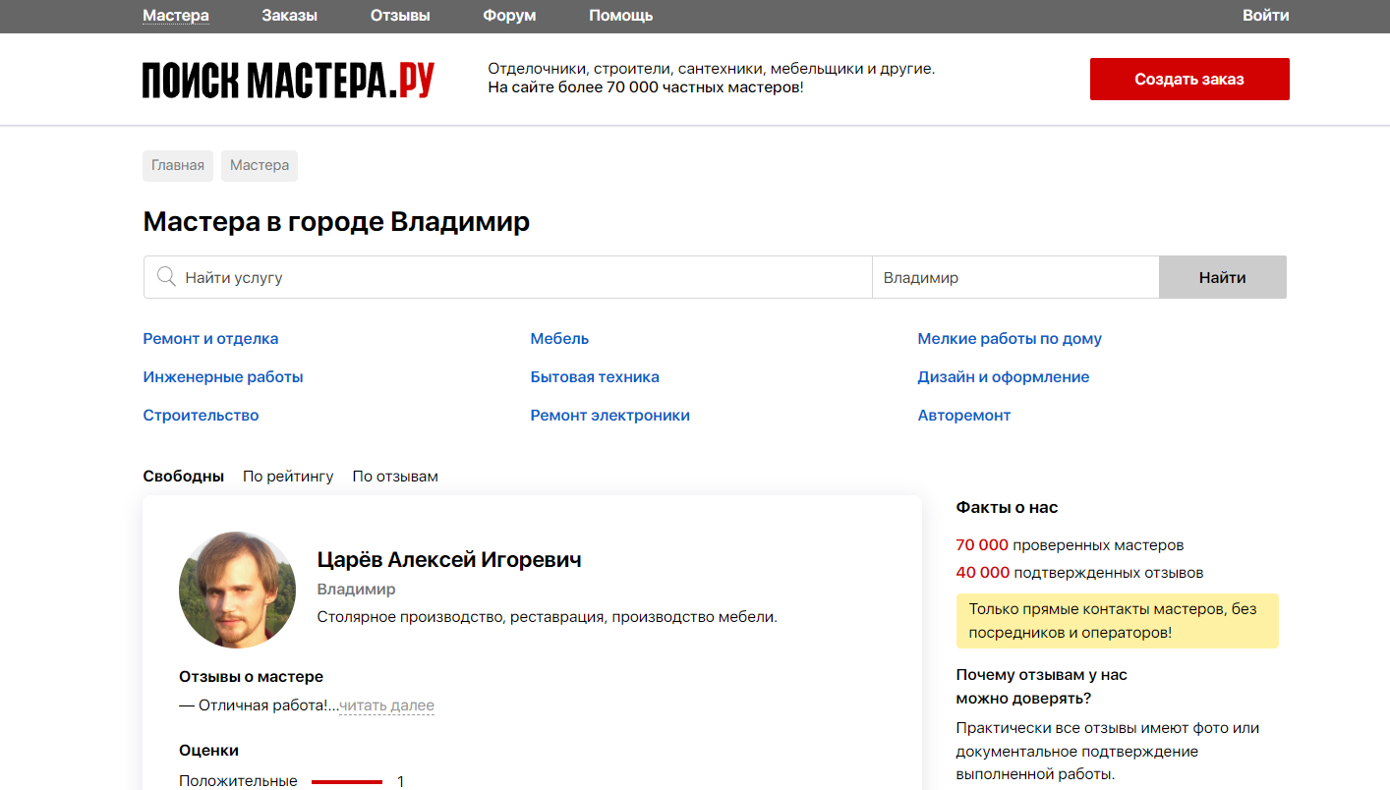
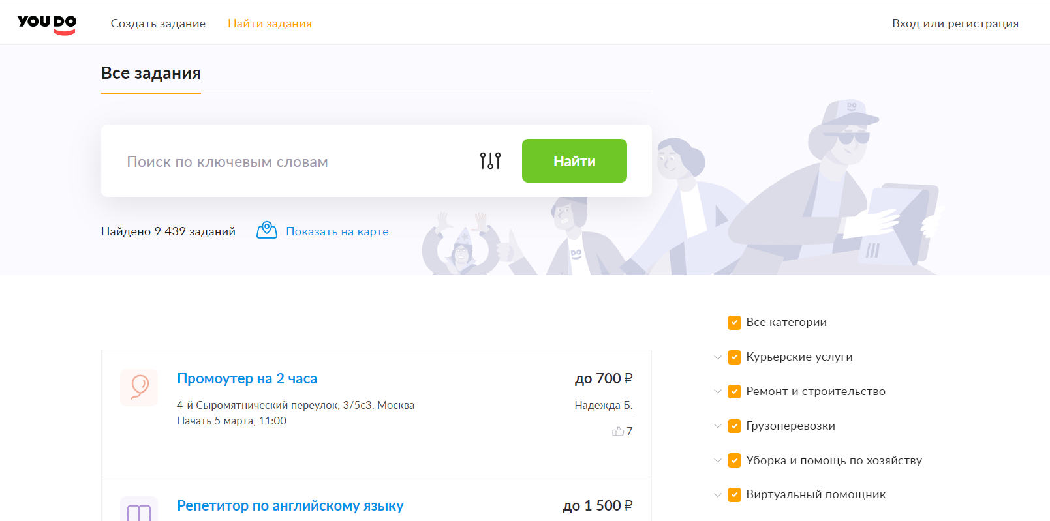
Сравнительный обзор аналогов

Slide 5
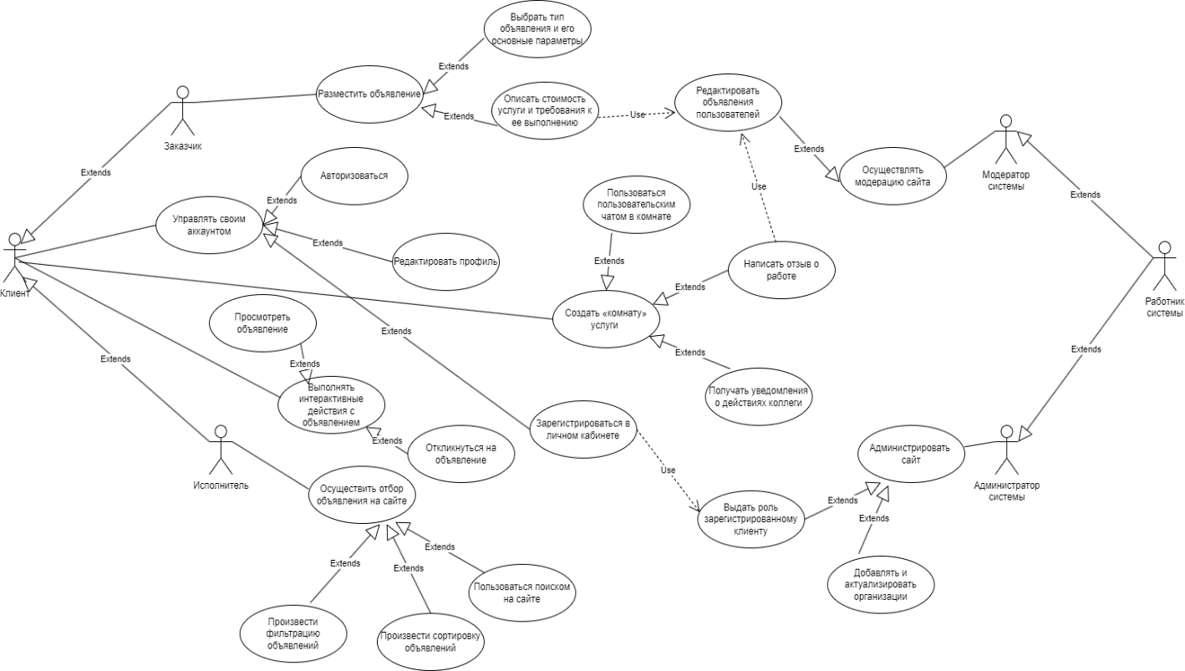
Диаграмма прецедентов

Slide 6
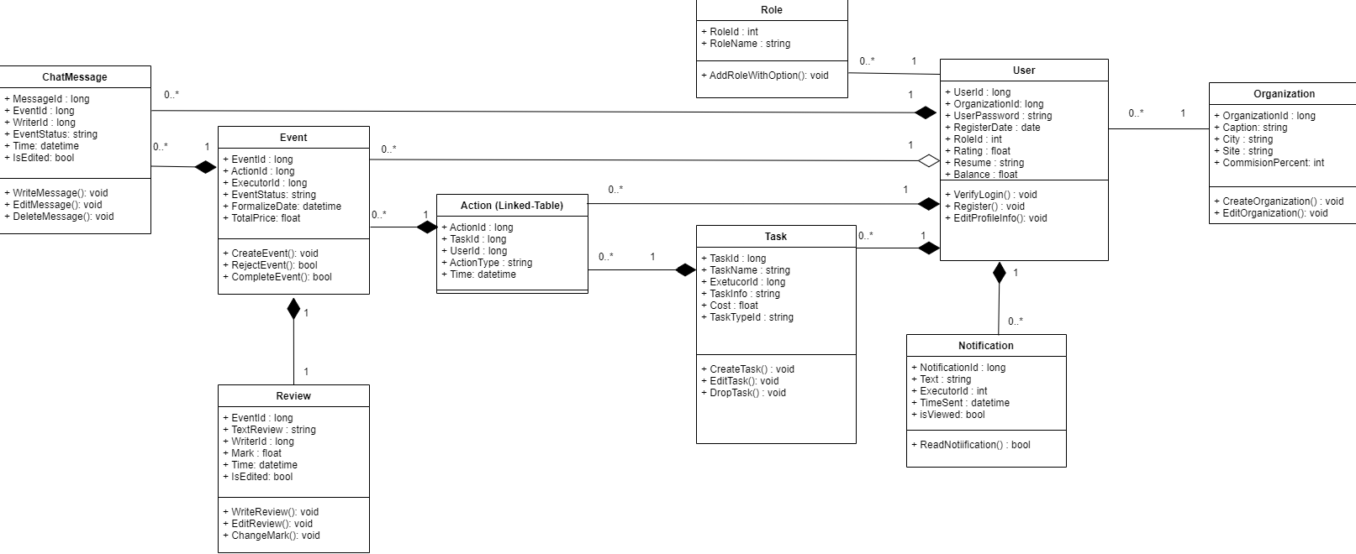
Диаграмма классов

Slide 7
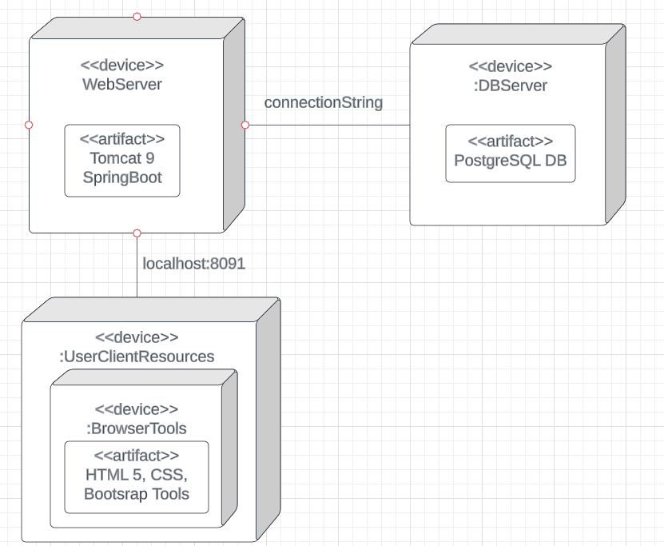
Диаграмма развертывания

Slide 8
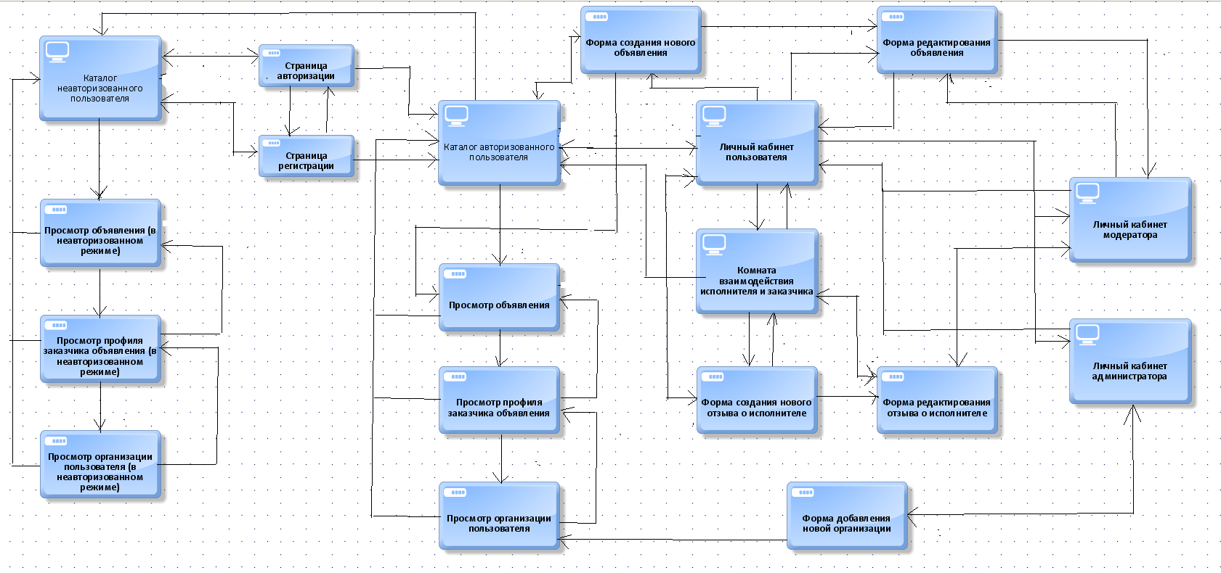
Схема навигации на сайте

Slide 9
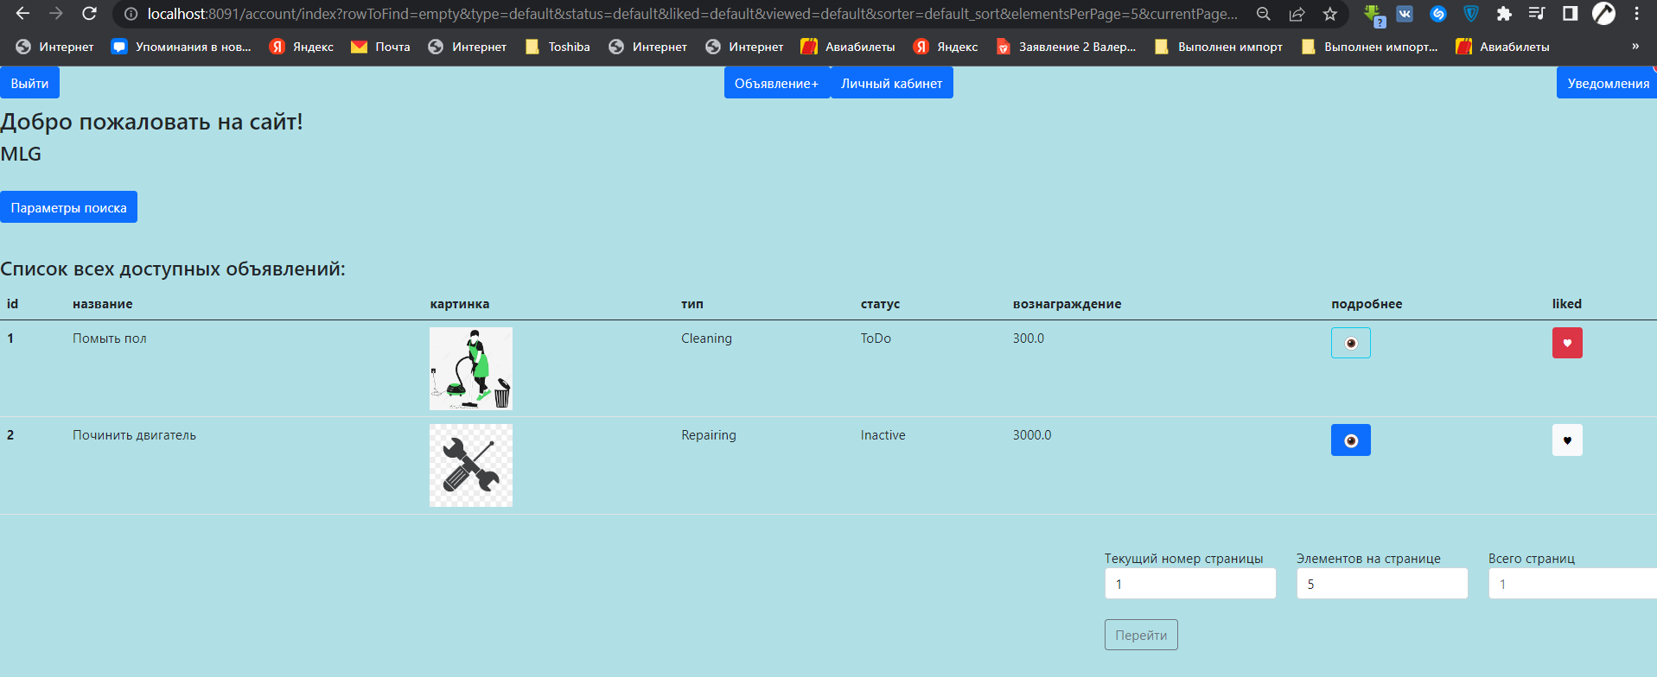
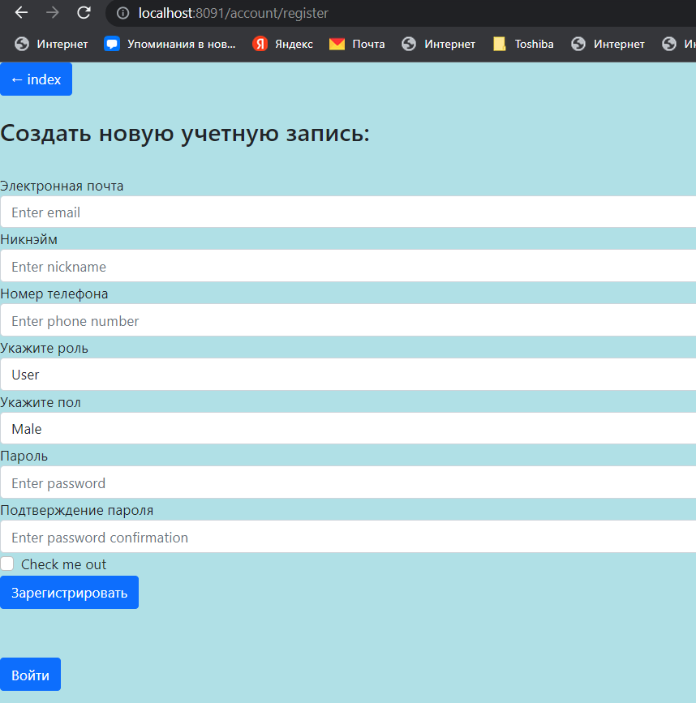
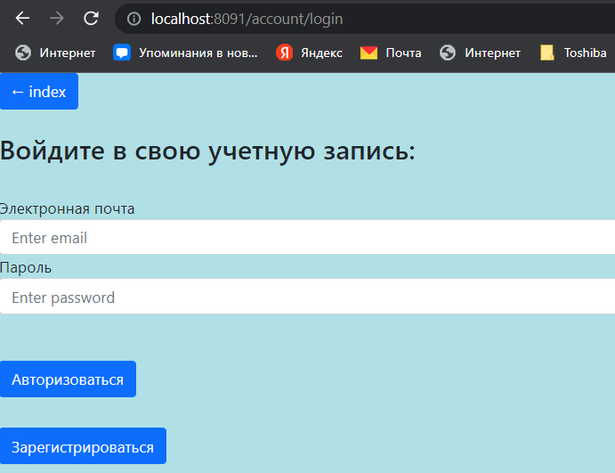
Пример страниц неавторизованного пользователя

Slide 10
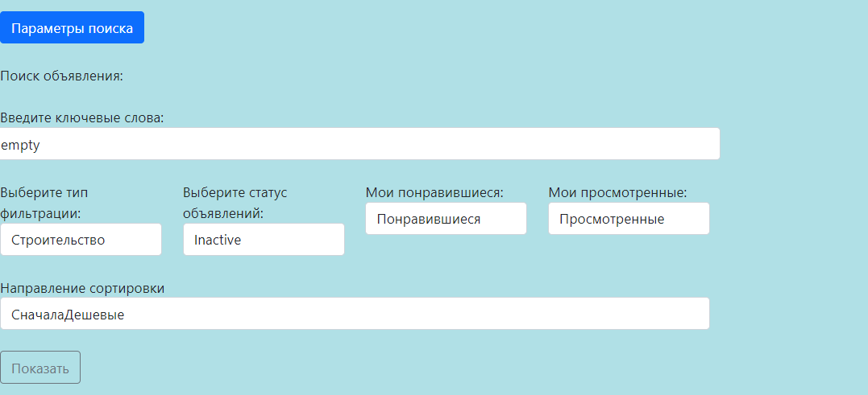
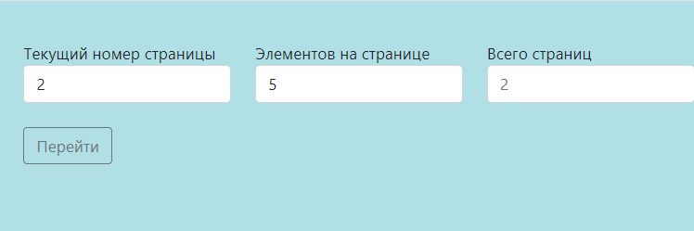
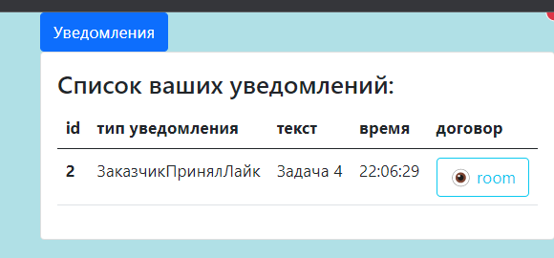
Пример панелей пагинации, поиска и уведомлений

Slide 11
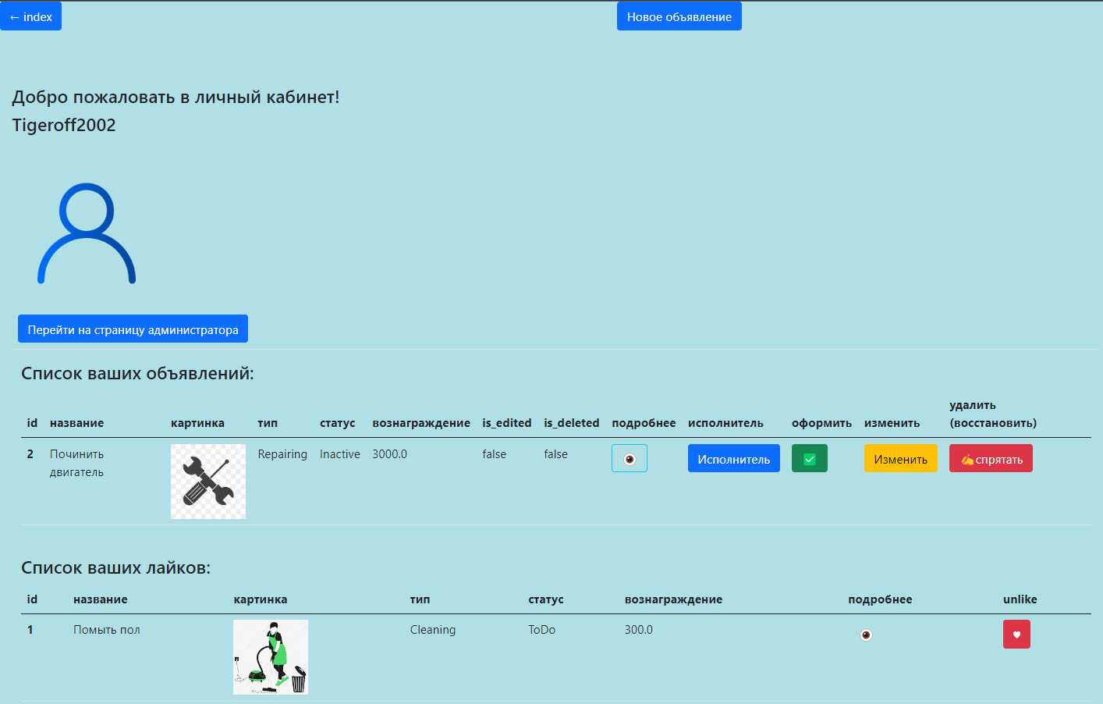
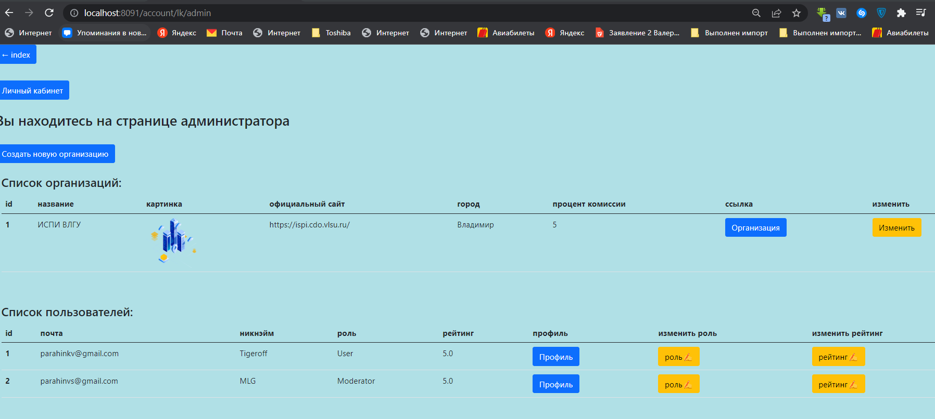
Личный кабинет и страница администратора

Slide 12
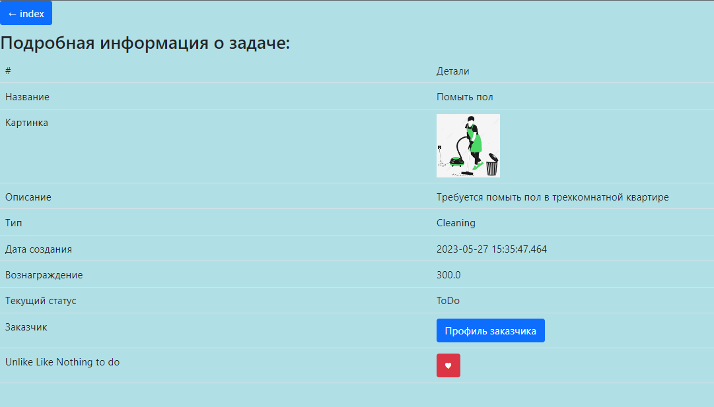
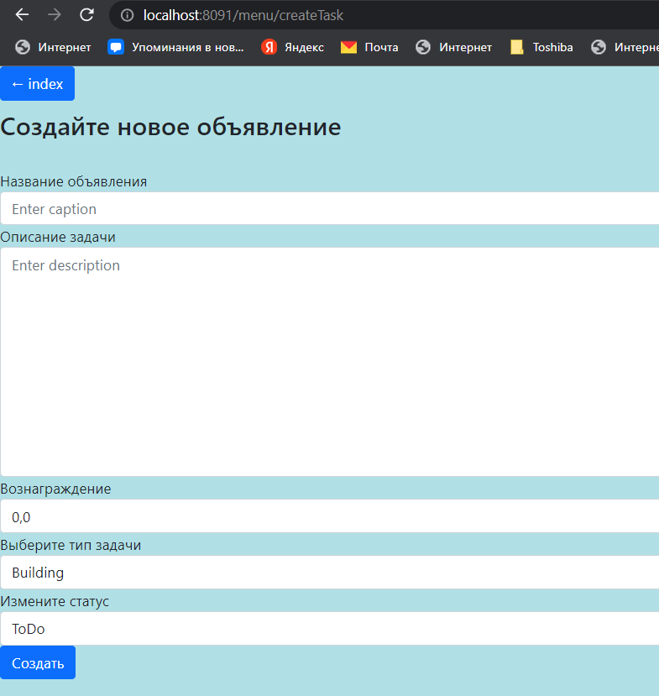
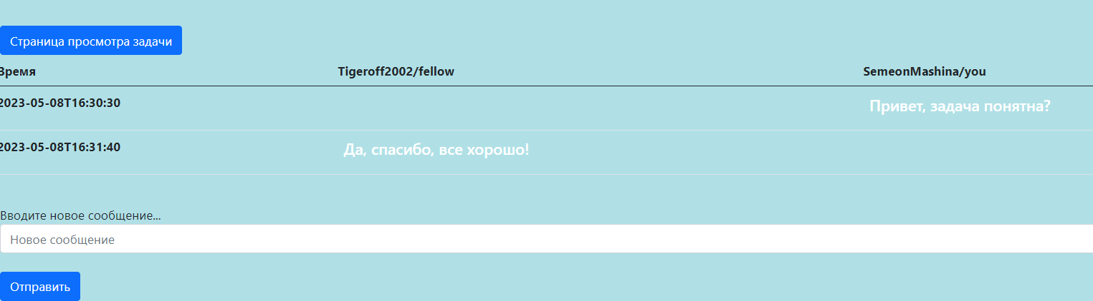
Функционал по работе с объявлениями

Slide 13
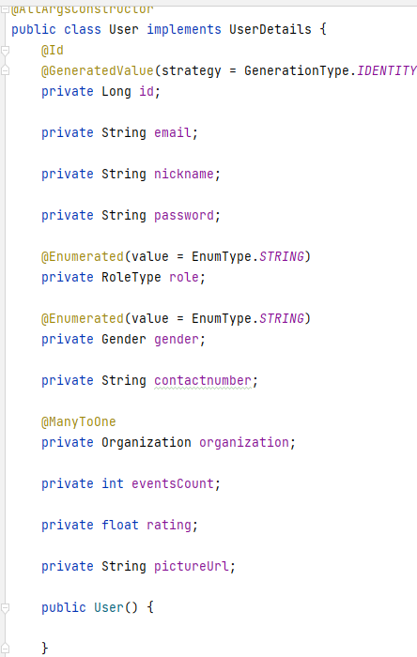
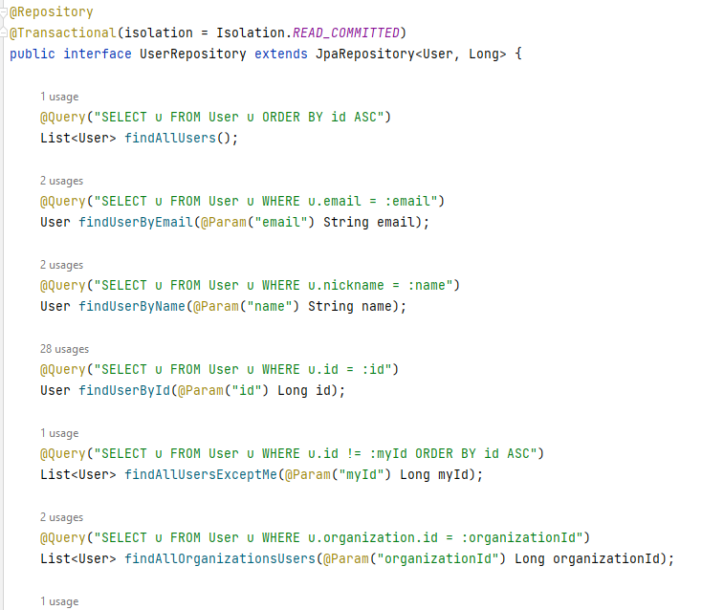
Классы для работы с моделей пользователя

Slide 14
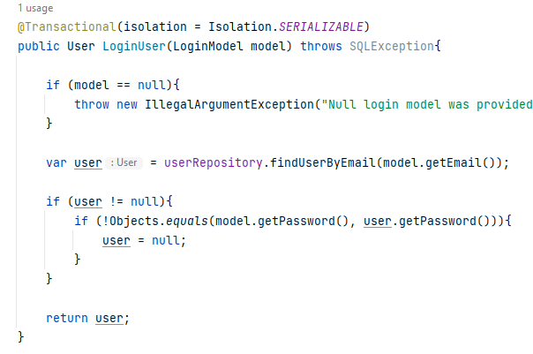
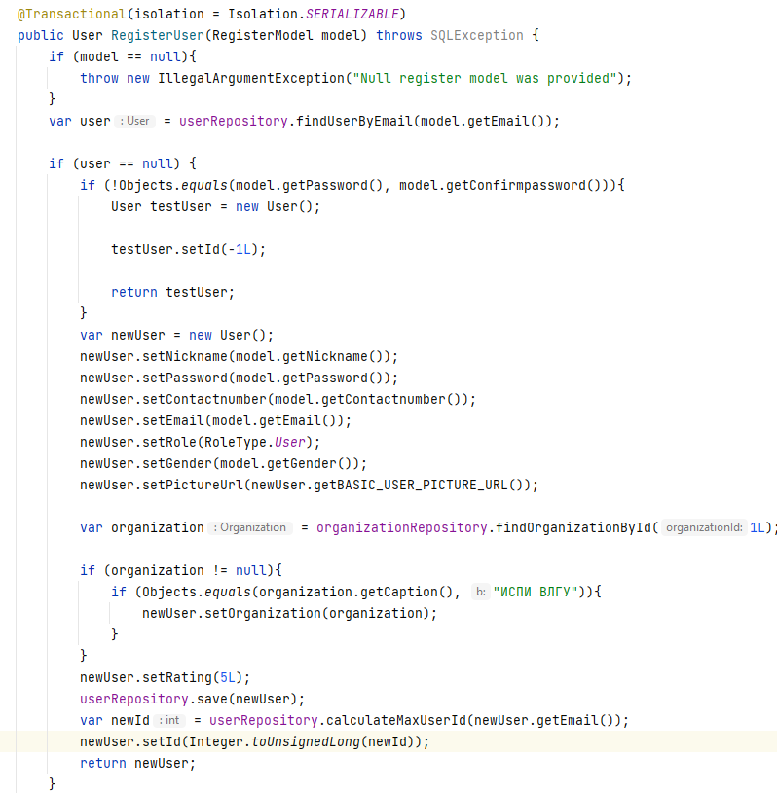
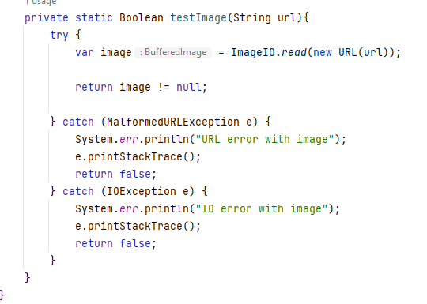
Методы сервиса по обработке сессии пользователя

Slide 15
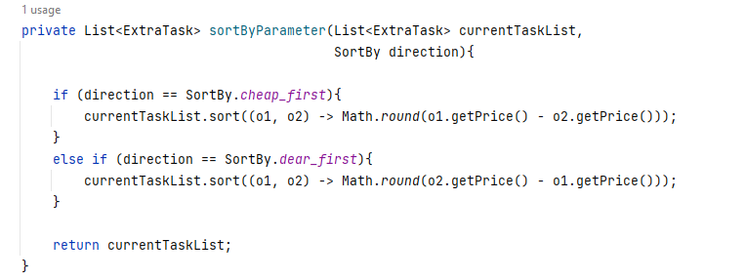
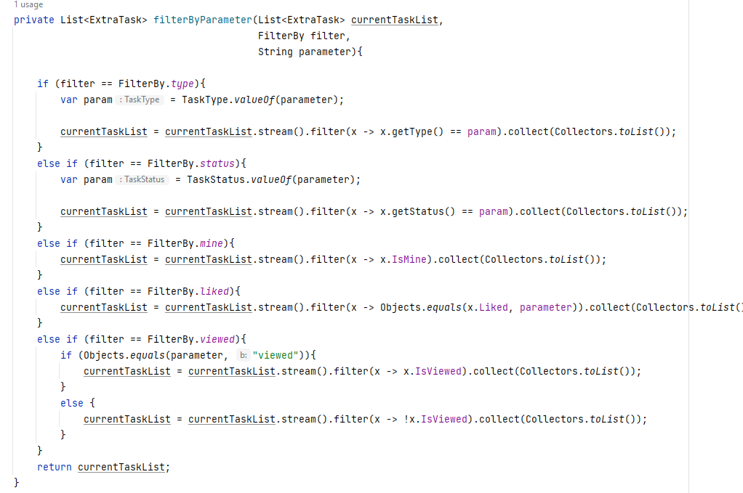
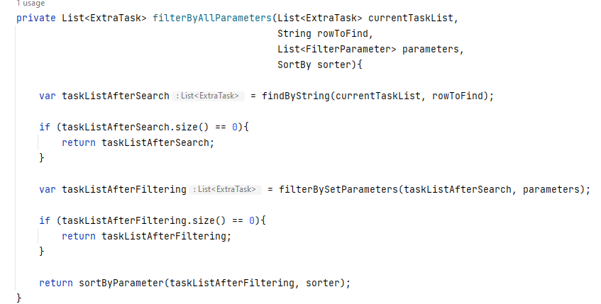
Методы сервиса по обработке сортировки и фильтрации

Slide 16
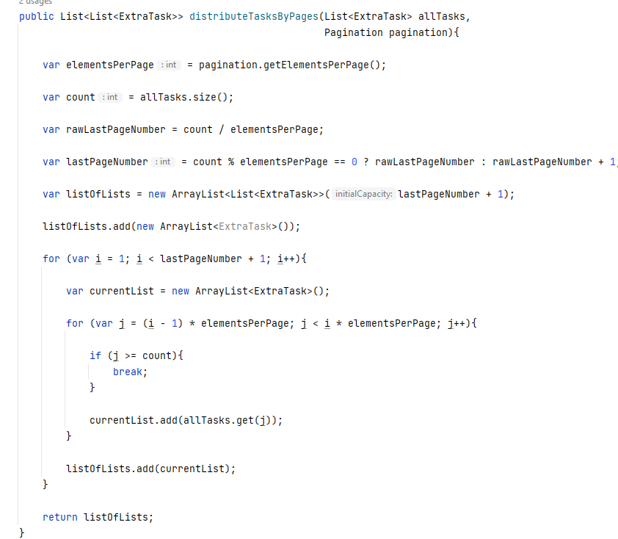
Метод сервиса по обработке пагинации элементов на странице

Slide 17
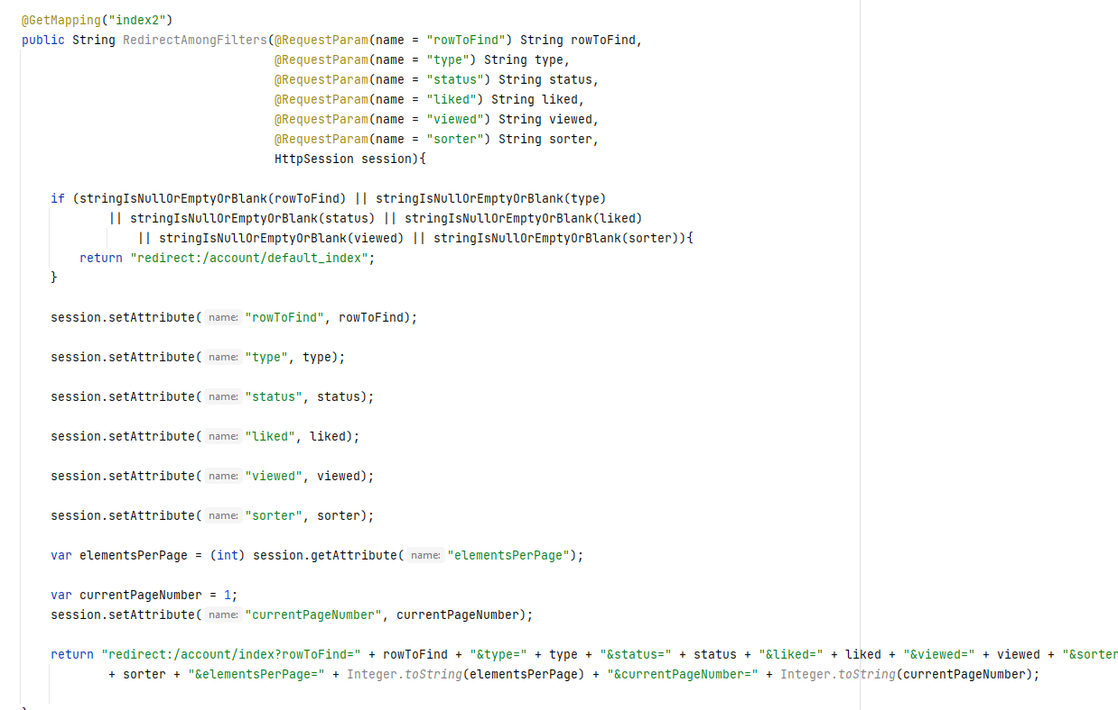
Метод контроллера по применению параметров фильтрации, сортировки, поиска, а также пагинации элементов

Slide 18
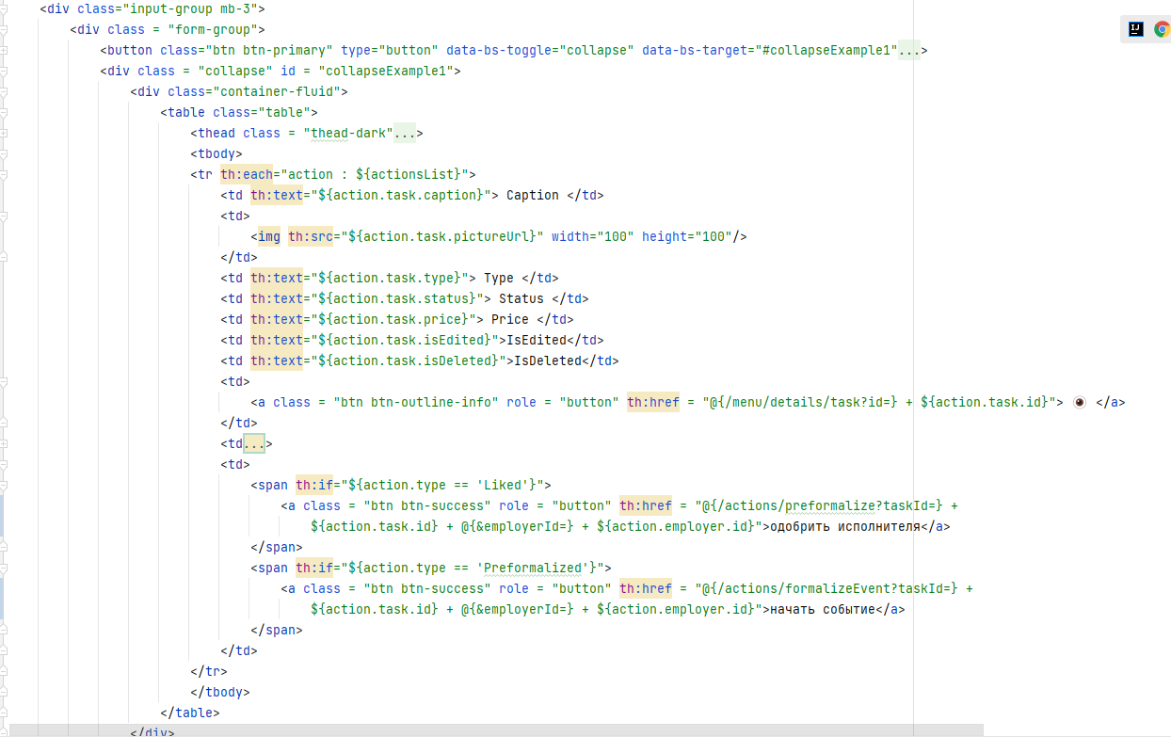
Пример верстки страницы на сайте (с использованием HTML и фреймворка Thymeleaf)

Slide 19
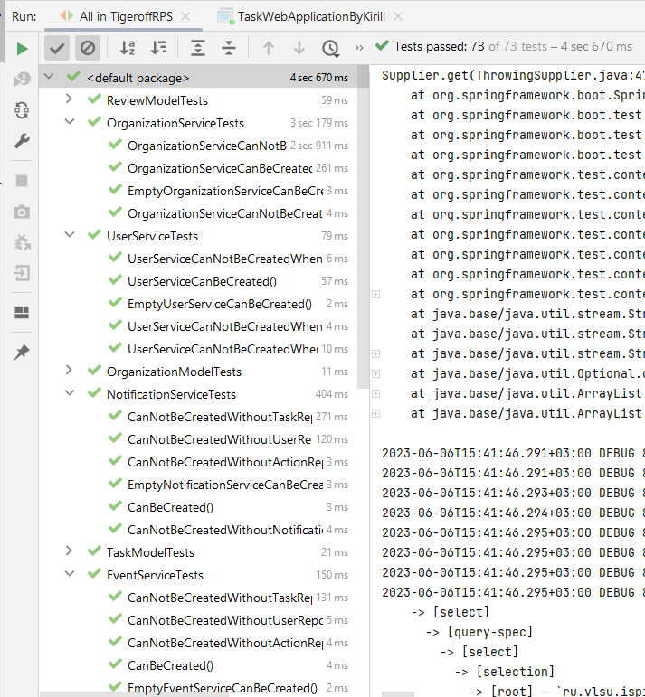
Модульное тестирование (Junit и Mockito)

Slide 20
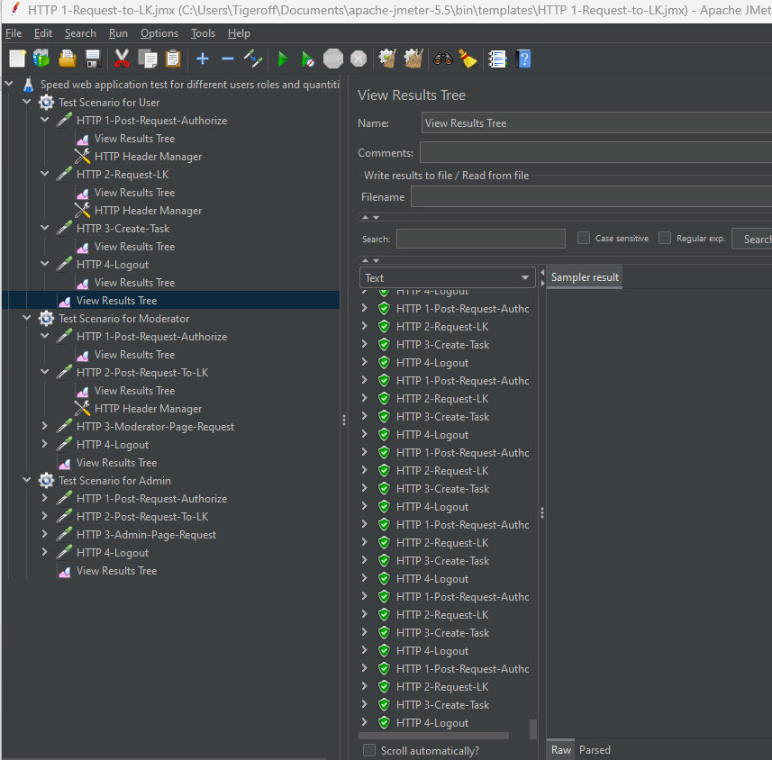
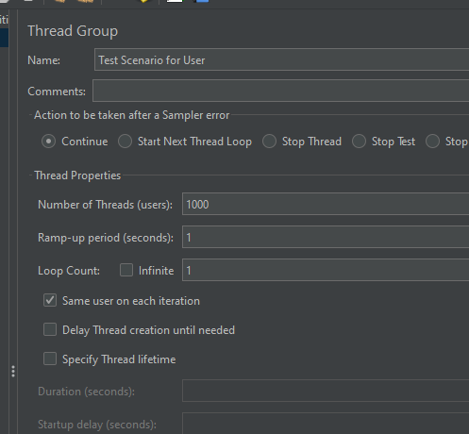
Нагрузочное тестирование (Jmeter 5)

Slide 21
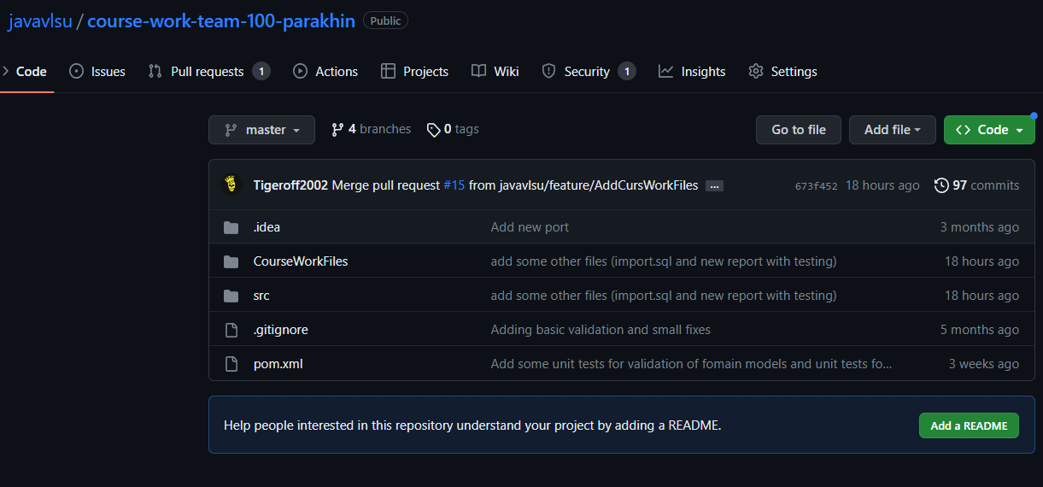
Репозиторий проекта на сайте github (java vlsu)

Slide 22
Список источников
1. METANIT.COM – Сайт о программировании на языке Java.
URL: https://metanit.com/sharp/ (Дата обращения: 27.05.2023).
Режим доступа – открытый электронный ресурс, вход в сети Интернет по URL.
2. Habr - Сайт о программировании. [Электронный ресурс]
URL: https://habr.com/ru/hub/csharp/page3/ (Дата обращения: 28.05.2023).
Режим доступа – открытый электронный ресурс, вход в сети Интернет по URL.
3. Bootstrap Docs - Библиотека для HTML, CSS и JSS.
URL: https://getbootstrap.com/ (Дата обращения: 28.05.2023).
Режим доступа – открытый электронный ресурс, вход в сети Интернет по URL.
4. Spring Tutorial - Уроки и примеры работы с Spring Boot фреймворком.
URL: https://www.baeldung.com/spring-tutorial (Дата обращения: 28.05.2023).
Режим доступа – открытый электронный ресурс, вход в сети Интернет по URL.

Slide 23

Спасибо за внимание!

